Slide 1
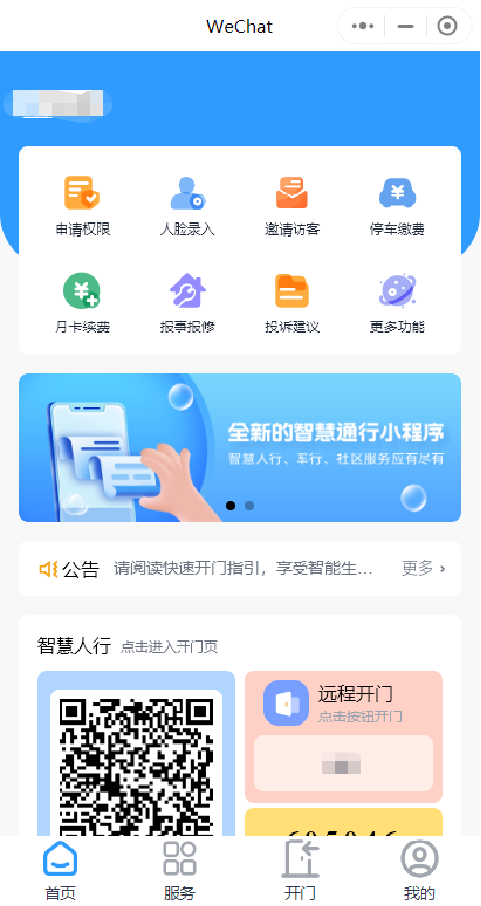
小程序使用手册

Slide 2
初次使用

Slide 3


初次使用
下载安装
微信小程序添加
手机进入微信小程序搜索“小众开门”添加
用手机扫一扫左侧二维码，直接进入小众开门小程序

Slide 4
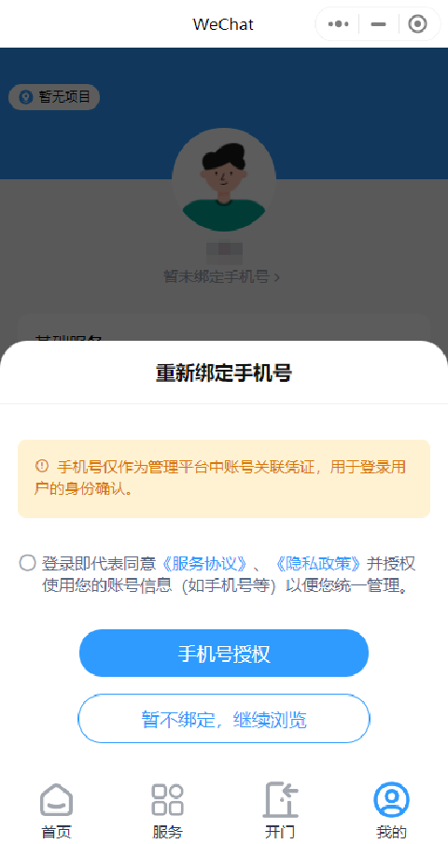
初次使用
登录
登录
免注册直接登录
目前仅支持中国大陆手机号码登录

Slide 5
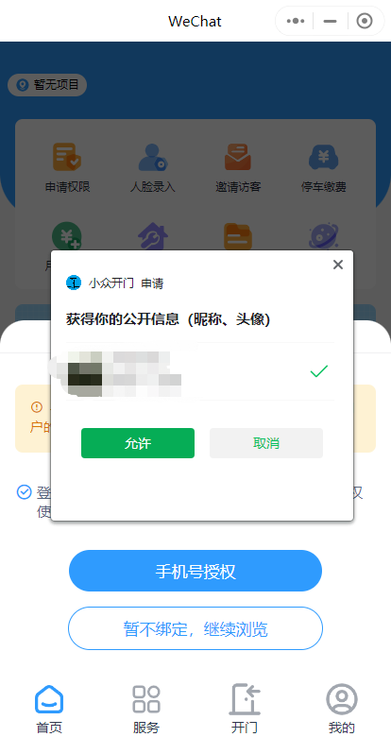
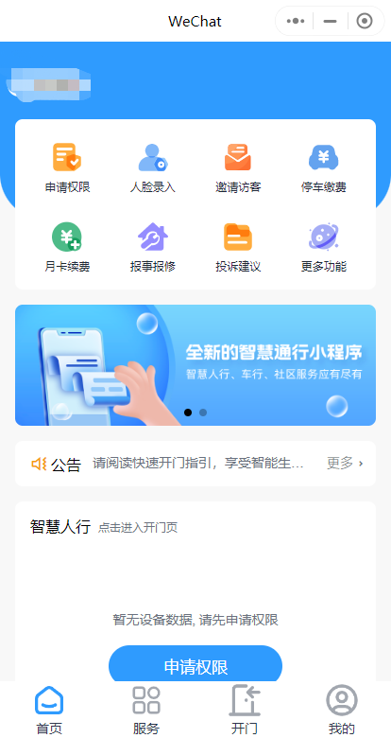

初次使用
登录
操作路径：
启动小程序 > 输入手机号码 > 获取登录 > 进入
授权手机号码登录
登录成功

Slide 6
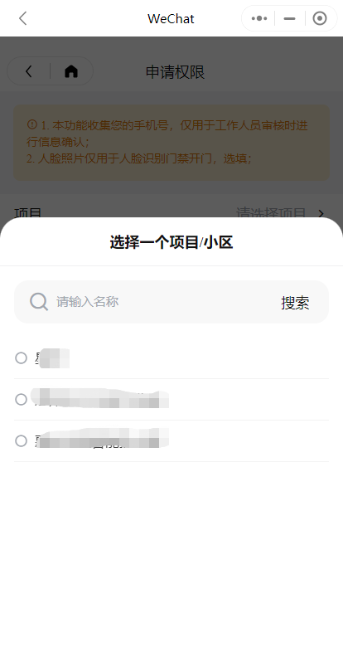
初次使用
申请门禁钥匙
申请门禁钥匙
在小程序上提交资料到物业管理处审核，审核通过后即可获得电子钥匙
普通申请，通过选择房号、输入真实姓名、选择身份，提交
加急申请，通过选择房号、输入真实姓名、选择身份、上传照片，提交
审核结果可在记录里查看，审核不通过会有相应的原因说明
审核结果会发送短信通知

Slide 7
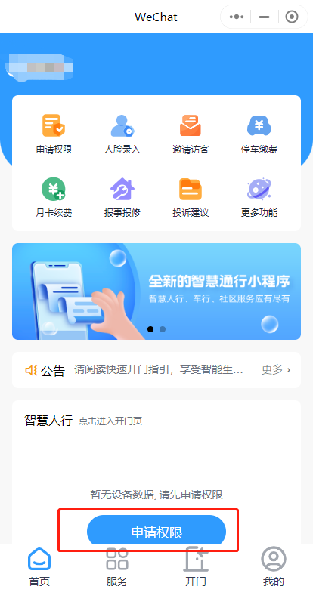

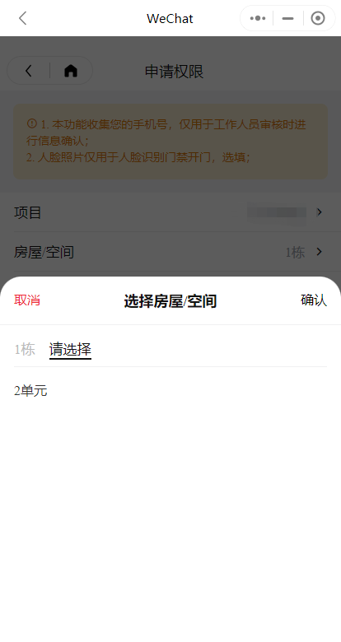
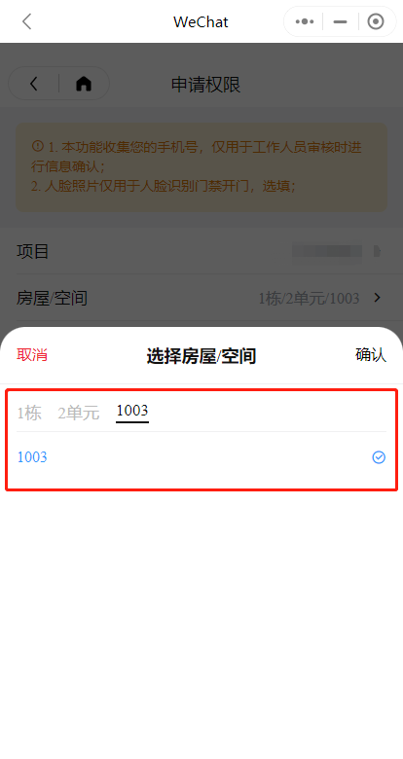
初次使用
申请门禁钥匙
操作路径：
首页 > 申请门禁钥匙 > 选择小区 > 选择楼栋单元 > 选择房号
首页
选择小区
选择楼栋
选择房号

Slide 8
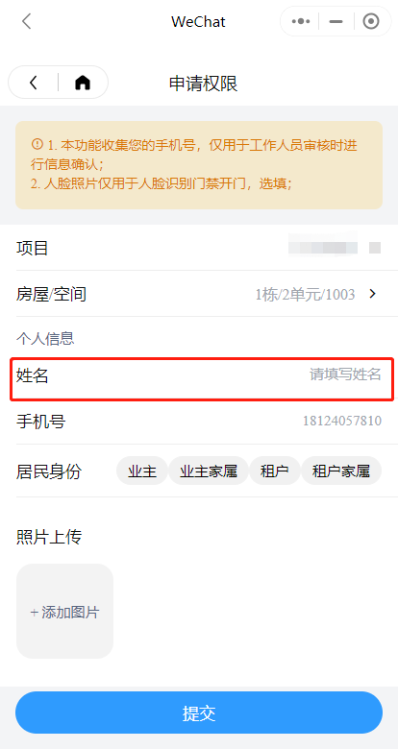
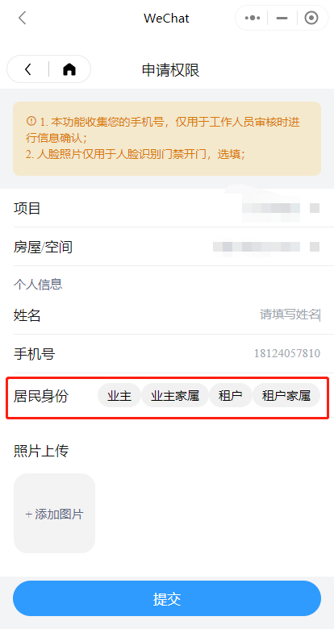
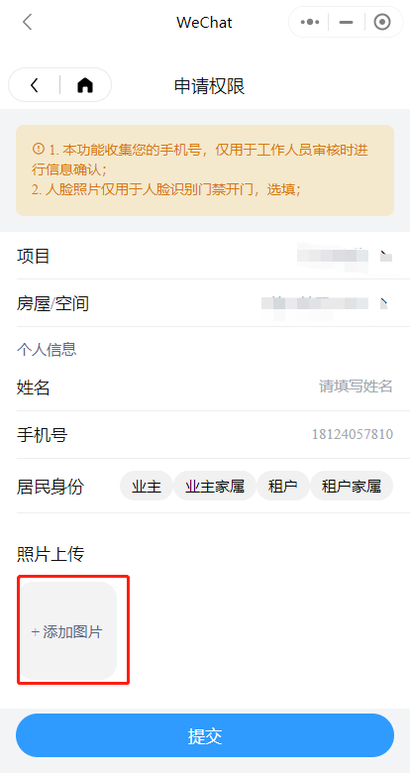
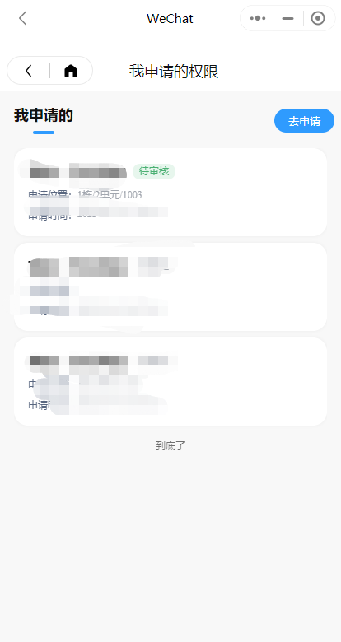
初次使用
申请门禁钥匙
操作路径：
选择小区及房号 > 添加信息 > 填写申请者真实姓名 > 选择身份 > 填写申请原因（选填） > 提交审核 > 查看申请记录
输入姓名
选择身份
添加照片，拍照或者本地选择照片
申请成功待审核

Slide 9
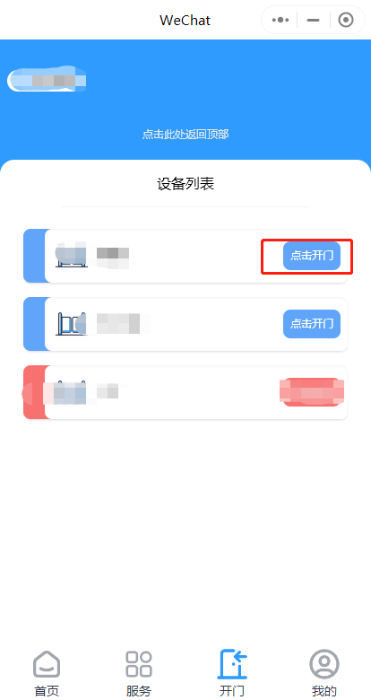
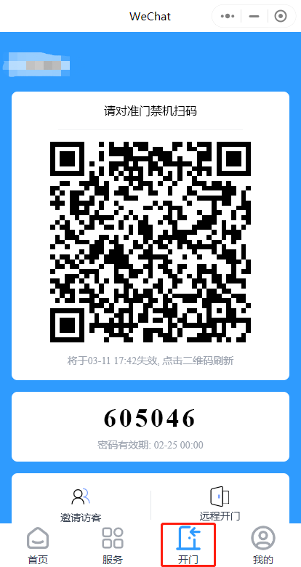
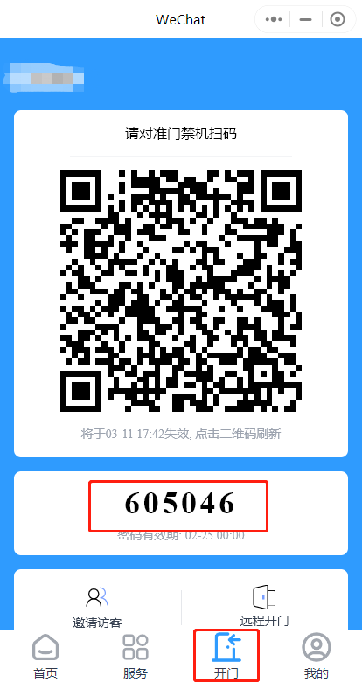
小区安全
常用钥匙
操作路径：
点击钥匙 > 开门成功 点击钥匙 > 开门成功
远程开门
扫码开门
密码开门
开门失败

Slide 10
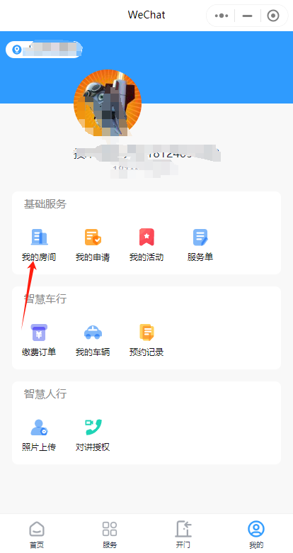
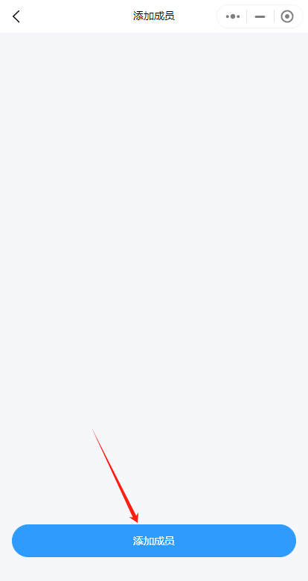
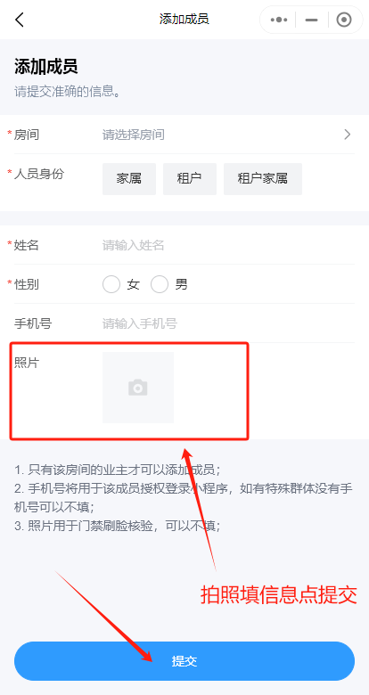
老年人、小孩子没有电话号码和手机的情况下，业主可通过小程序的我的房屋里面添加自己的家属
业主添加家属
访客开门

Slide 11
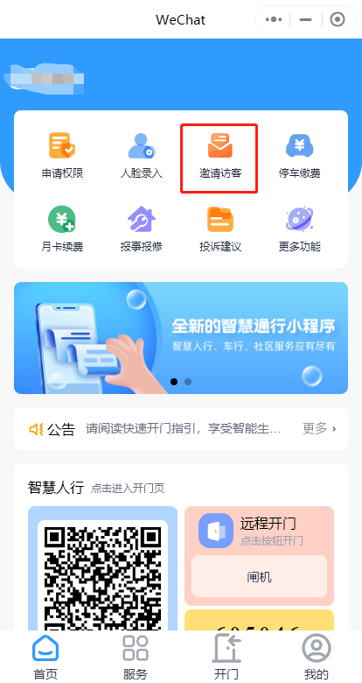
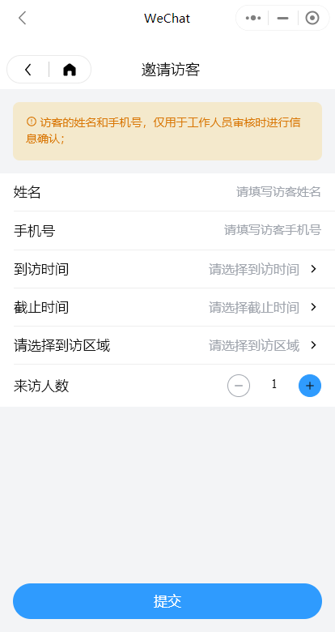
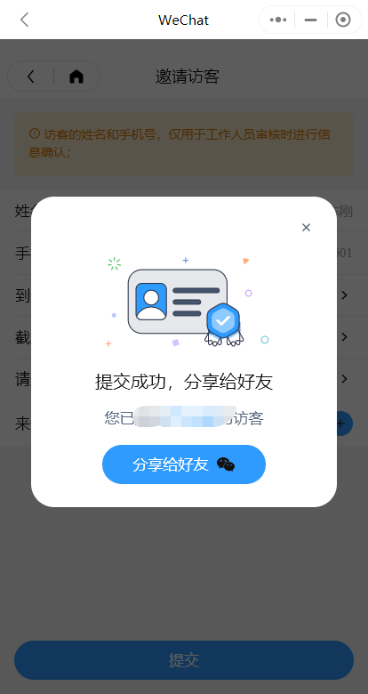
访客邀请
访客申请
内部人员用小程序邀请访客
操作路径：
首页 > 服务 > 访客密码
首页
填入访客信息
提交
发送权限给访客

Slide 12
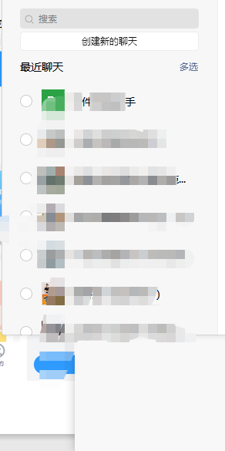
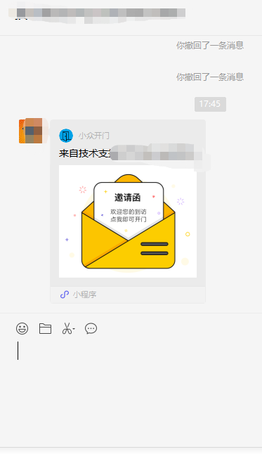
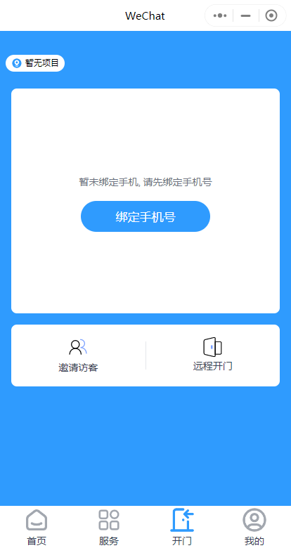
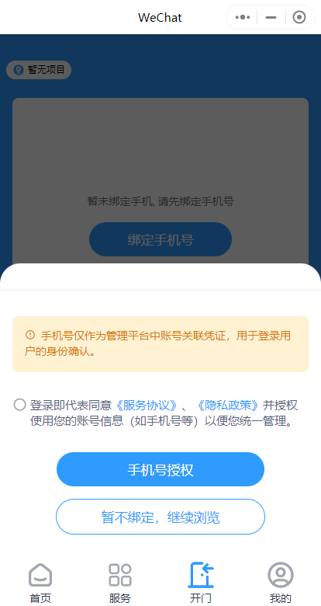
访客邀请
访客申请
选择访客发送页
访客收到信息页
访客绑定手机号码
访客登录

Slide 13


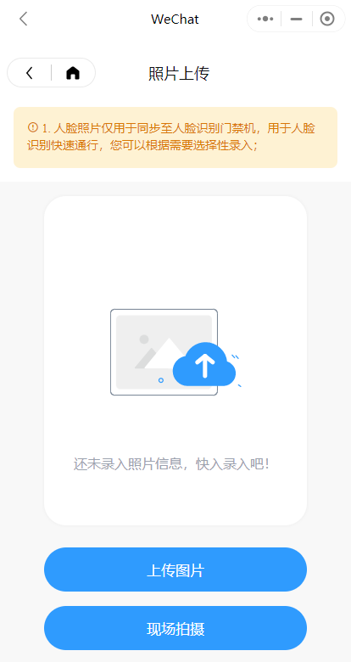
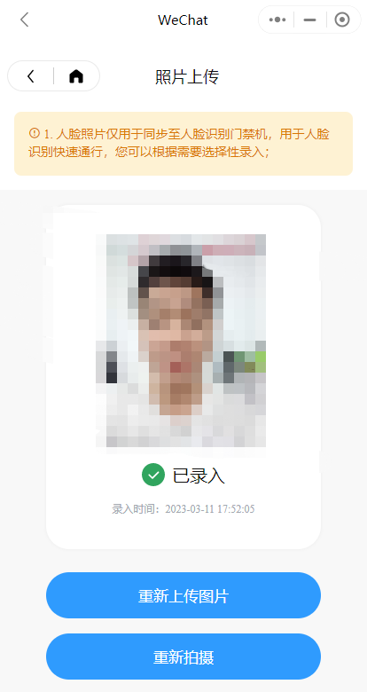
访客邀请
访客申请
首页
访客录入照片
上传照片
上传成功

Slide 14
访客权限
访客开门
访客开门

Slide 15
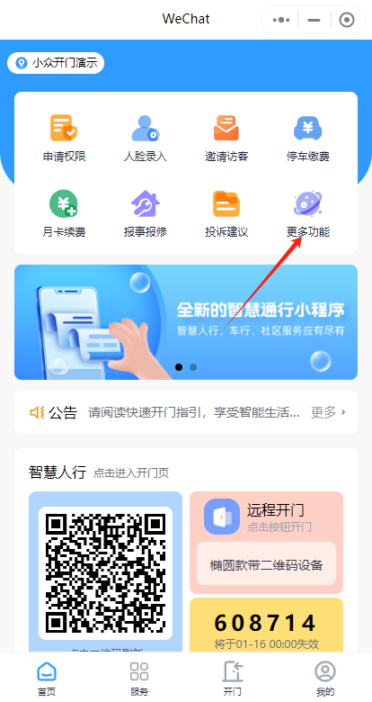
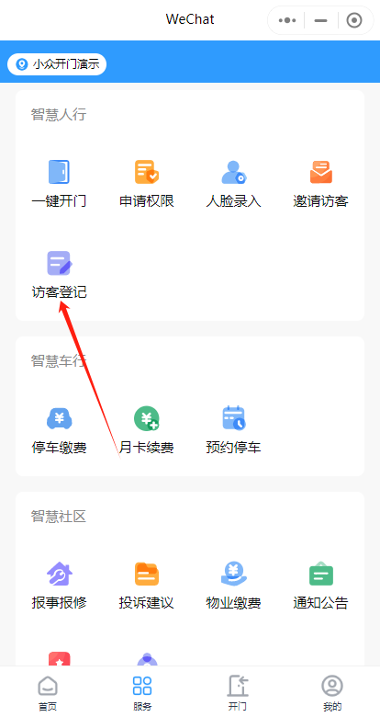
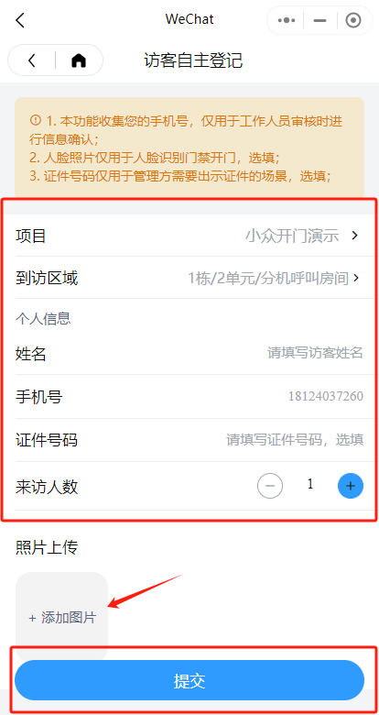
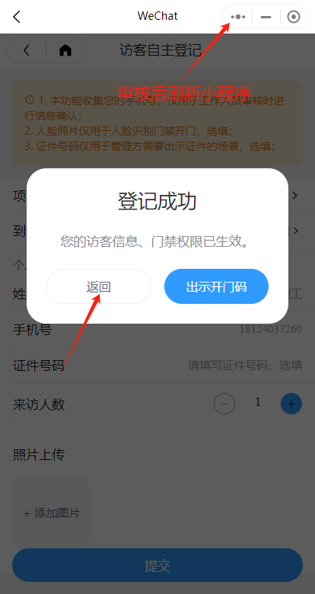
访客自助扫码申请
来访者提前扫码预约或者现场扫码进入登记界面录入人脸申请
访客申请
访客扫码点击更多功能
访客点击访客登记
输入相关信息点击提交
等待管理员后台审核

Slide 16
thanks

